Slide 1
Knowledge Modeling (I) - Protege

Slide 2
一、下载配置

Slide 3
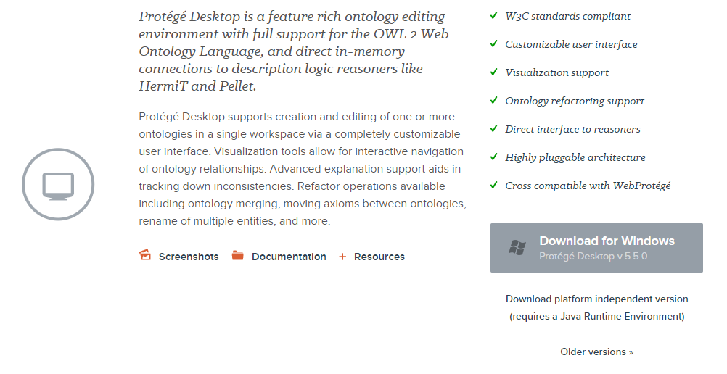

Protege配置
主页：
https://protege.stanford.edu/
【此处示例采用windows版本】
点击 Download Now 进入下载页面
点击 Download for Windows 下载软件包
得到 Protege Desktop v.5.5.0 版本的压缩包

Slide 4
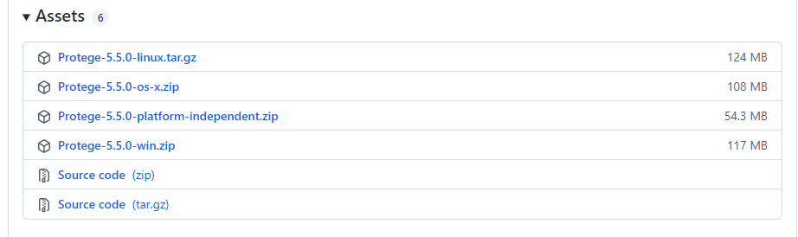
Protege配置
Mac版本下载
打开链接：
https://github.com/protegeproject/protege-distribution/releases
下载 Protege-5.5.0-os-x.zip
解压后只有一个.app文件，拷贝到应用程序后，即视为安装完成

Slide 5
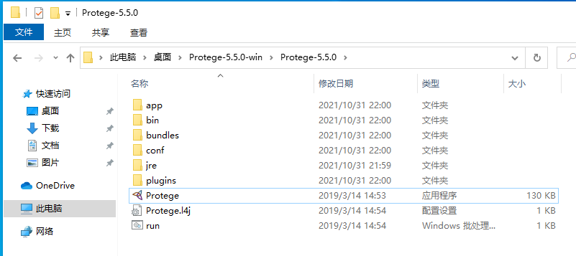
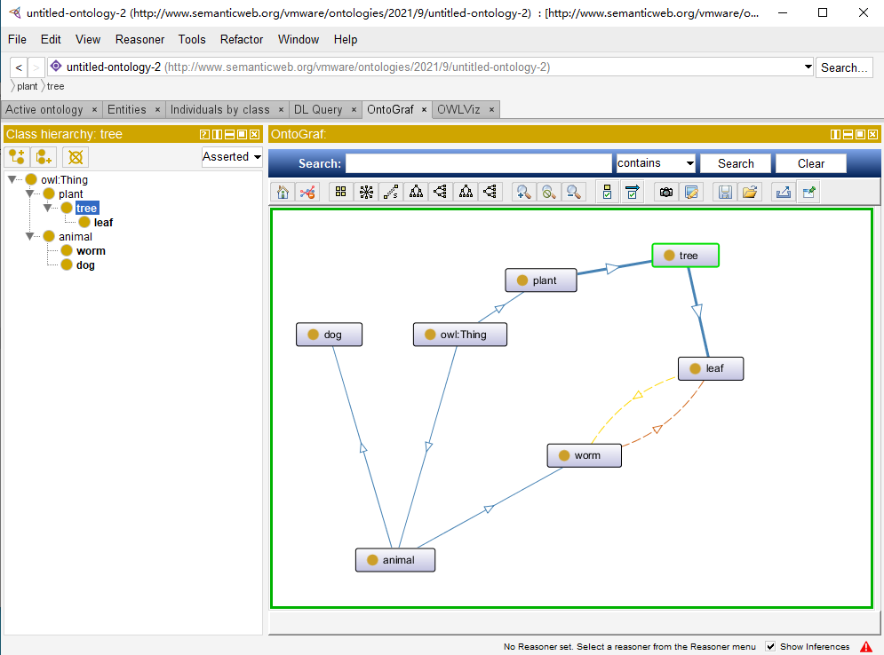
Protege配置
解压完成后直接打开Protege.exe即可正常使用

